Slide 1
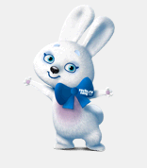
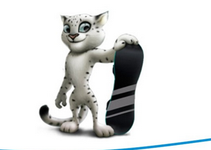
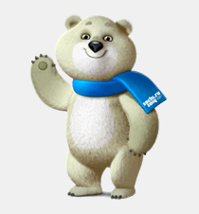
Наши
олимпийские
надежды
Презентация выполнена учителем математики МБОУ
«Ульяновская СОШ»
Стрункиной С.Ф.

Slide 2
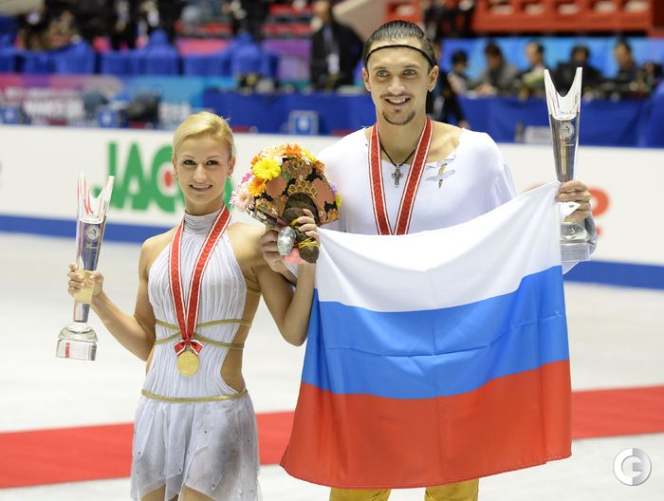
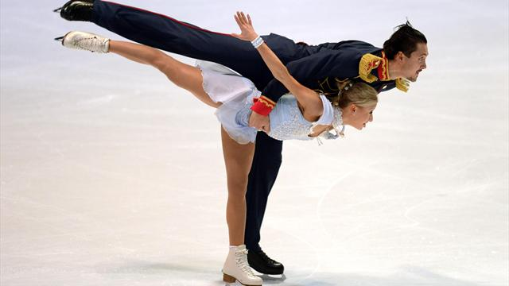
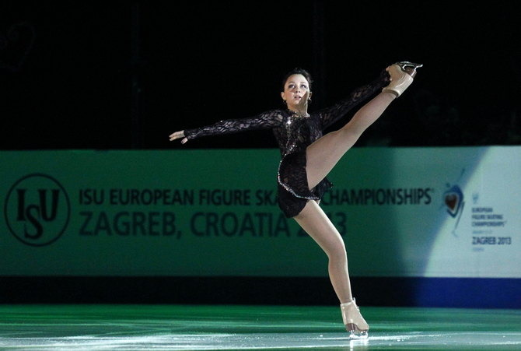
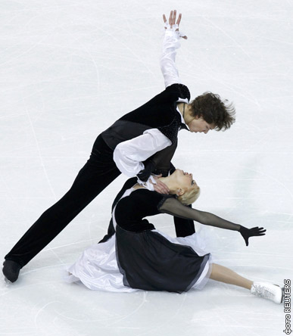
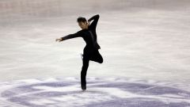
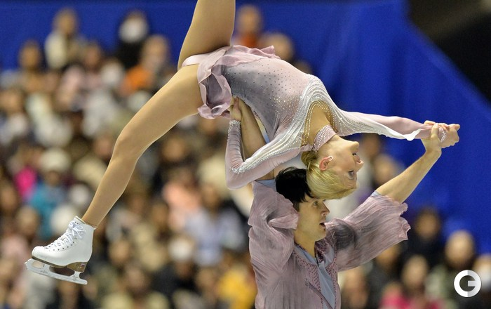
Фигурное катание
Фигурное катание – зимний вид спорта, в котором спортсмены перемещаются на коньках с выполнением дополнительных элементов под музыку. В официальных соревнованиях разыгрываются четыре комплекта медалей: в женском одиночном катании, в мужском одиночном катании, в парном катании, а также спортивных танцах на льду.

Slide 3
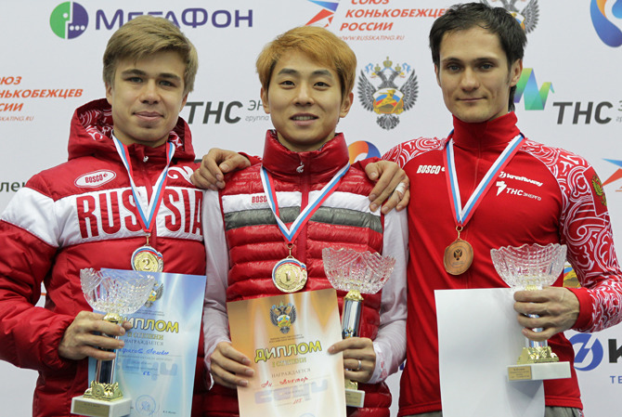
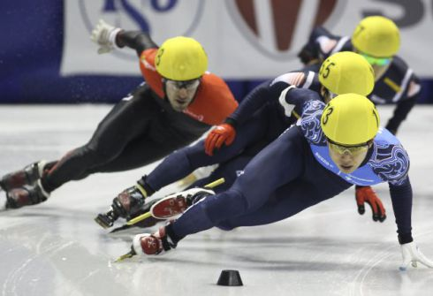
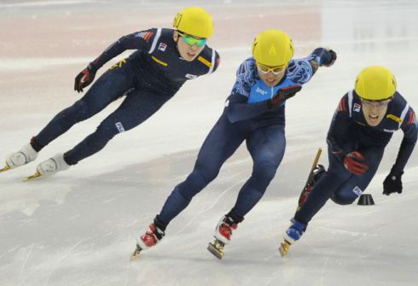
Шорт-трек
Шорт – трек – вид скоростного бега на коньках, заключающийся в максимально быстром преодолении соревновательной дистанции внутри хоккейной площадки(окружность катка -111,12 м).

Slide 4
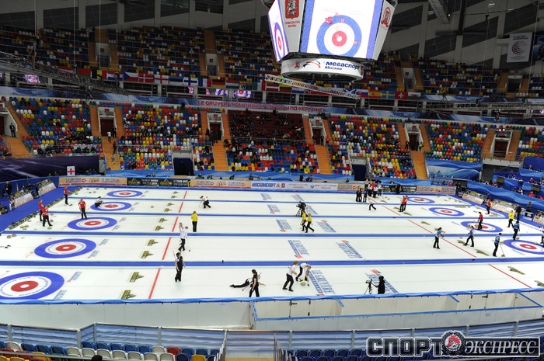
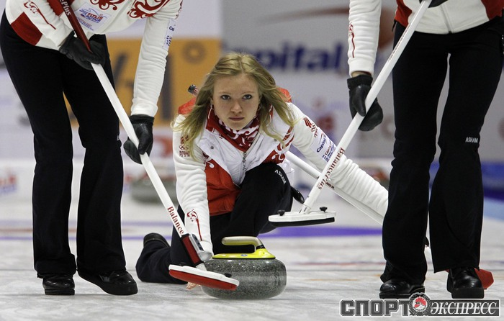
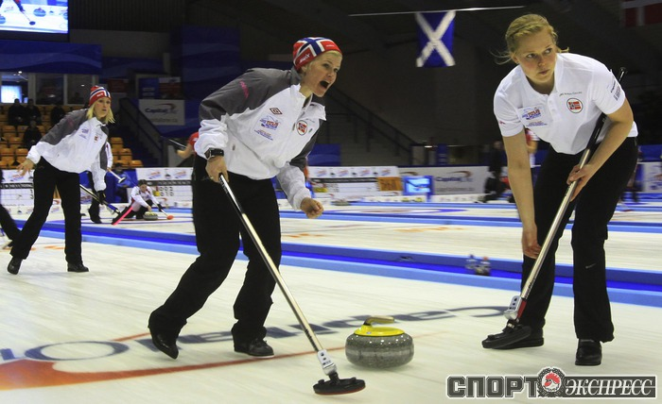
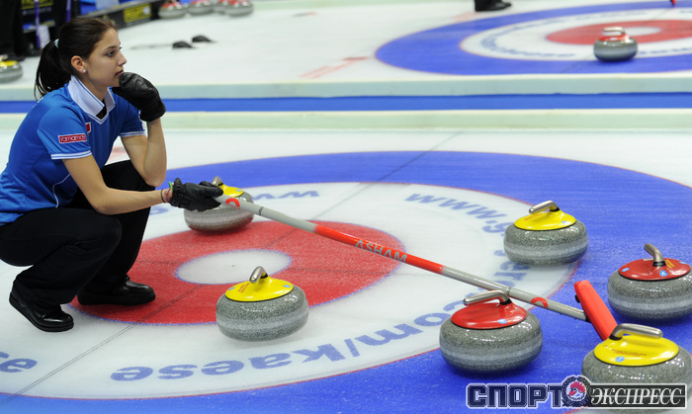
Кёрлинг
Кёрлинг – командная спортивная игра на ледяной площадке. Участники двух команд поочерёдно пускают по льду специальные тяжёлые гранитные снаряды («камни») в сторону размеченной на льду мишени («дома»)

Slide 5
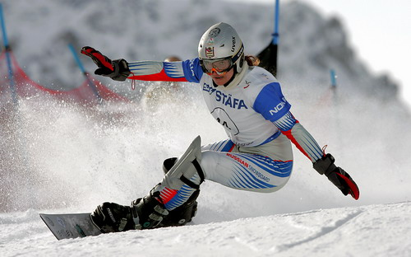
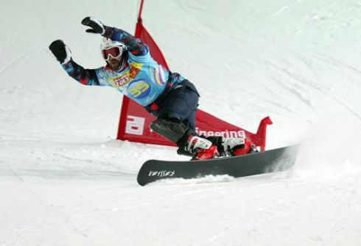
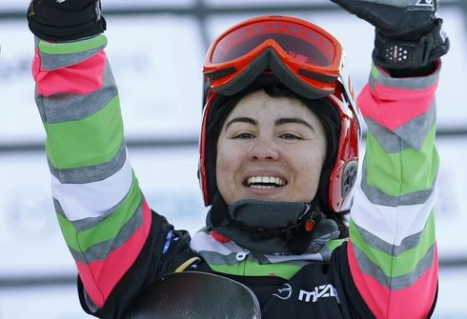
Сноубординг
Сноубординг – вид спорта, включающий в себя скоростной спуск с горного склона на сноуборде – монолыже с окантовкой, на которой установлены крепления для ног.

Slide 6
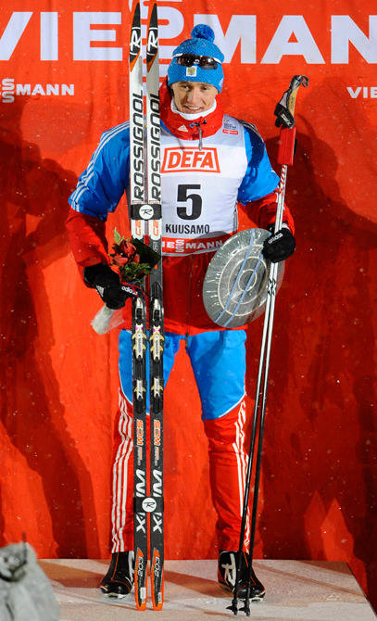
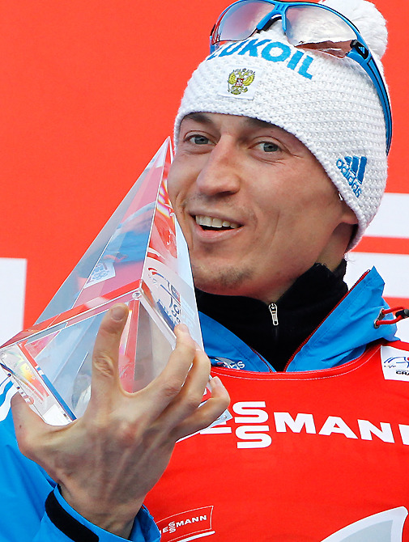
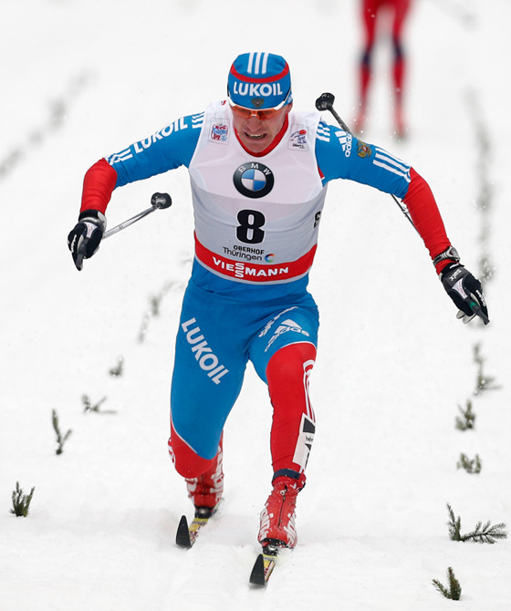
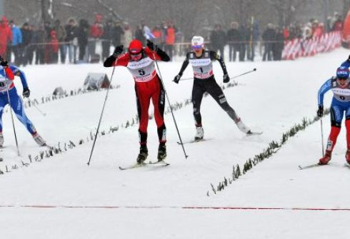
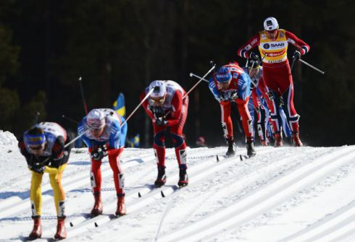
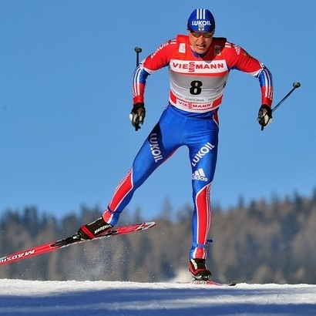
Лыжные гонки
Лыжные гонки – гонки на лыжах на определённую дистанцию по специально подготовленной трассе среди лиц определённой категории. Основные стили передвижения на лыжах – «классический стиль» и «свободный стиль».

Slide 7
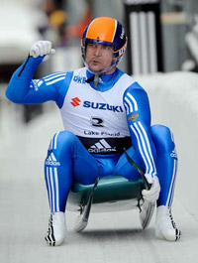
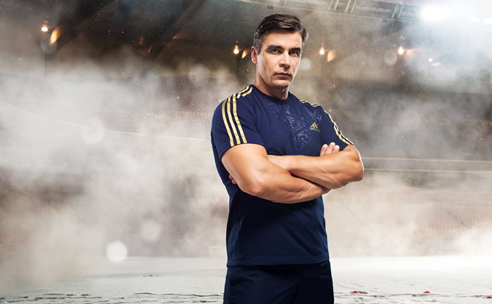
Санный спорт
Санный спорт – это соревнования в скоростном спуске на одноместных или двухместных санях по заранее приготовленной трассе. Спортсмены располагаются на санях на спине, ногами вперёд. Управление санями производится при помощи изменения положения тела.

Slide 8
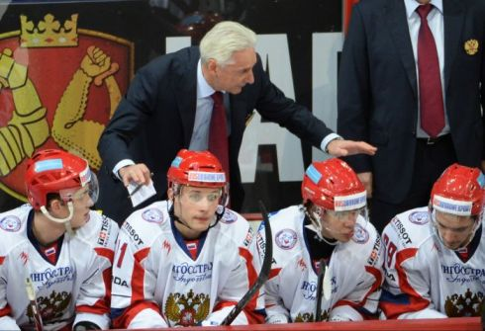
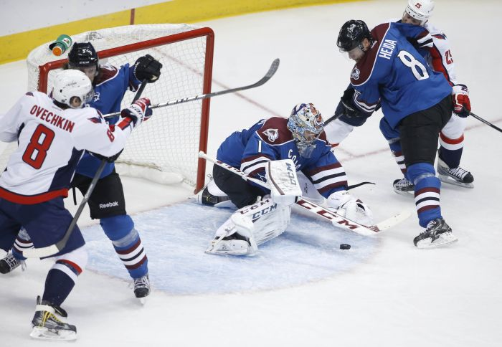
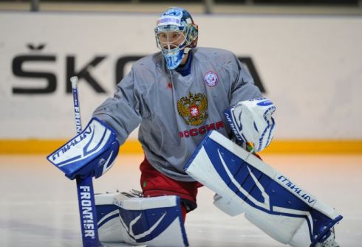
Хоккей с шайбой
Хоккей с шайбой – спортивная игра, заключающаяся в противоборстве двух команд, которые, передавая шайбу
клюшками, стремятся забросить её наибольшее количество раз в ворота соперника и не пропустить в свои. Побеждает команда, забросившая наибольшее количество шайб в ворота соперника.

Slide 9
Вся Россия Рада!
У нас ОЛИМПИАДА!
Праздник спорта Мировой
Ожидает нас зимой.
Мы радушны, хлебосольны,
Ждём гостей и, тем, довольны!
Приезжайте, выступайте
И. конечно, побеждайте!
Ждёт вас множество призов.
Будь готов и будь здоров!

